Slide 1
Projekt Notenverwaltung

Slide 2
Gliederung
Aufgabenverteilung
Screenshots
Fehler und LösungsmethodeN
Verbesserungen
Beantwortung der Frage

Slide 3
Aufgabenverteilung
Vorbereitung:
Fehlerbehebung: Tom
Fehlerbehebung / Ergänzung:
Tom, Ahmet
Implementierung:
Fächerlöschen: Ahmet
Datei speichern unter: Tom
Note ändern / löschen: Tom
GUI-Style: Tom / Ahmet
Tooltipps: Tom

Slide 4
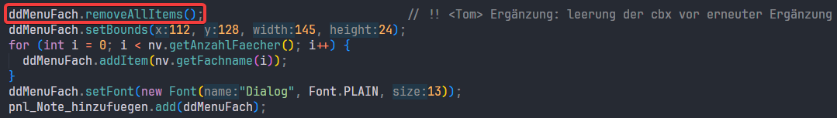
Screenshots, Fehler und Lösungsmethoden
Fehler 1:
Endlose Erweiterung der Combobox
Leerung der Combobox bei Aktualisierung

Slide 5
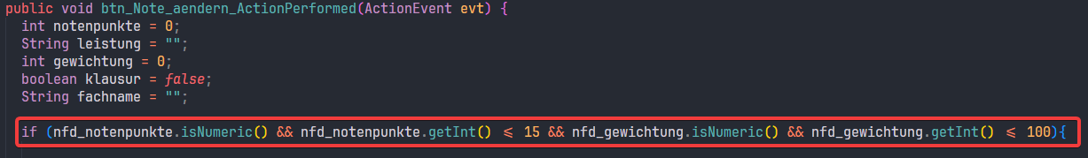
Screenshots, Fehler und Lösungsmethoden
Fehler 2:
Stringfehlerausgabe in der CMD
Schauen ob Numeric

Slide 6
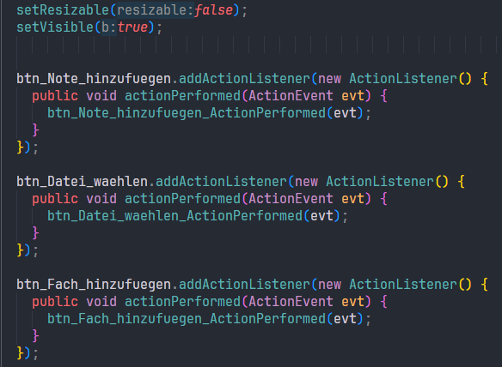
Screenshots, Fehler und Lösungsmethoden
Fehler 3:
Endlose Erstellung von ActionListener
Umschiebung →

Slide 7
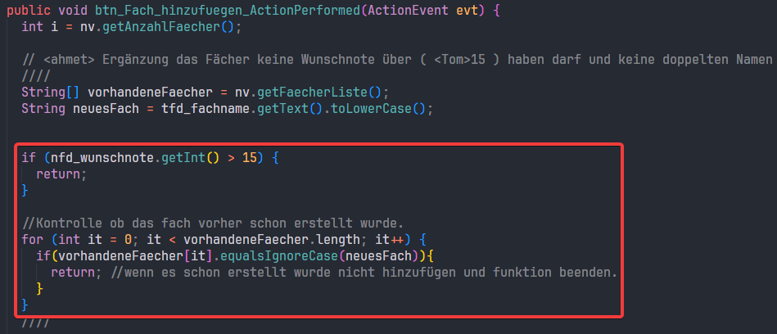
Screenshots, Fehler und Lösungsmethoden
Fehler 4:
Erstellung gleicher Fächer und Notenwünsche von über 15 sind möglich
Blockierung der Ausführung bei den genannten Fällen

Slide 8
Verbesserungen und unser Produkt
Neue Funktionen:
Fächer löschen
Note ändern / löschen
Noten Indexanzeige
GUI-Teilrahmenlinien
GUI-Farbe
Tooltipps
Vergleich zur Basisvariante:
Fehlerfrei
Deutlich stabiler
Vorteile:
Bessere Kontrolle über Noten
Benutzerfreundlicher und effizienter in der Anwendung

Slide 9
VIELEN DANK!
Tom Neumann
Ahmet Zafer Karsag

